Slide 1

ỦY BAN NHÂN DÂN TX BUÔN HỒ
TRƯỜNG TH VÕ THỊ SÁU
CHÀO MỪNG QUÝ THẦY CÔ VỀ THAM DỰ CUỘC THI GIÁO VIÊN TIỂU HỌC DẠY GIỎI CẤP THỊ XÃ
follow
services
NỘI DUNGBIỆN PHÁP
CẤU TRÚC
LÍ DO CHỌN ĐỀ TÀI
LÍ DO CHỌN ĐỀ TÀI
KẾT QUẢ ĐẠT ĐƯỢC
Giáo viên: VÕ THỊ HỒNG LÊ
Bộ môn: Tiếng Anh
Năm học: 2024-2025

Slide 2

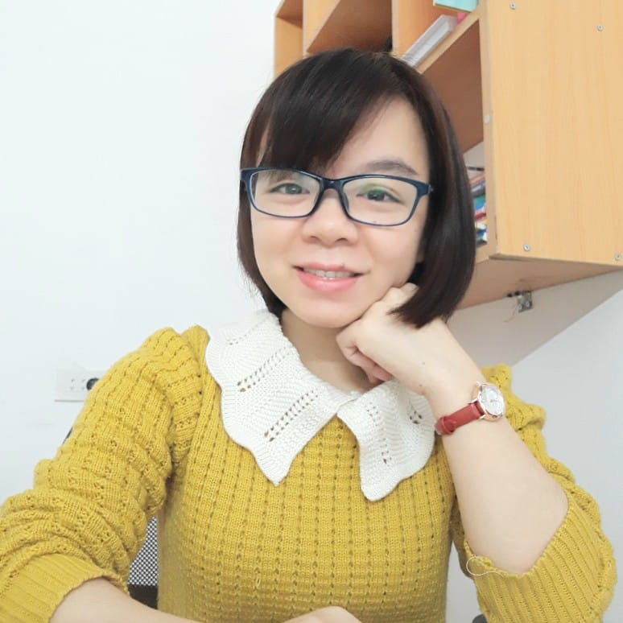







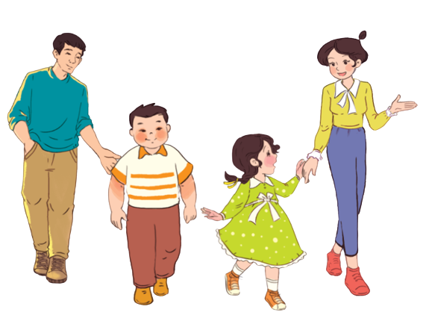



Mến gửi quý thầy cô!
MsPham xin gửi lời cảm ơn chân thành tới quý thầy cô đã tin tưởng và sử dụng bộ bài giảng Global Sucess 4 được soạn bởi MsPham.
Bài giảng là tâm huyết và công sức lao động của MsPham. Kính mong quý thầy cô trân trọng và sử dụng bài giảng đúng mục đích. Quý thầy cô được chỉnh sửa bài giảng theo ý đồ dạy học của mình. Tuy nhiên, mọi hình thức sao chép, mua bán, chia sẻ bộ bài giảng này đều là "ĂN CẮP". MsPham tin rằng quý thầy cô đều là những NGƯỜI LÀM GIÁO DỤC CHÂN CHÍNH.
Mọi thông tin phản hồi hoặc cần hỗ trợ vui lòng liên hệ với MsPham: 0936082789 (zalo).
Và xin kính chúc quý thầy cô sức khỏe để thắp lửa và lan tỏa tri thức tốt đẹp tới phụ huynh và học sinh của mình.
With love, MsPham.
MsPham
0936082789
Unit 13
Tuesday, February 25th, 2025
Appearance
Lesson 3 (4,5,6)
MsPham
0936082789

Slide 3
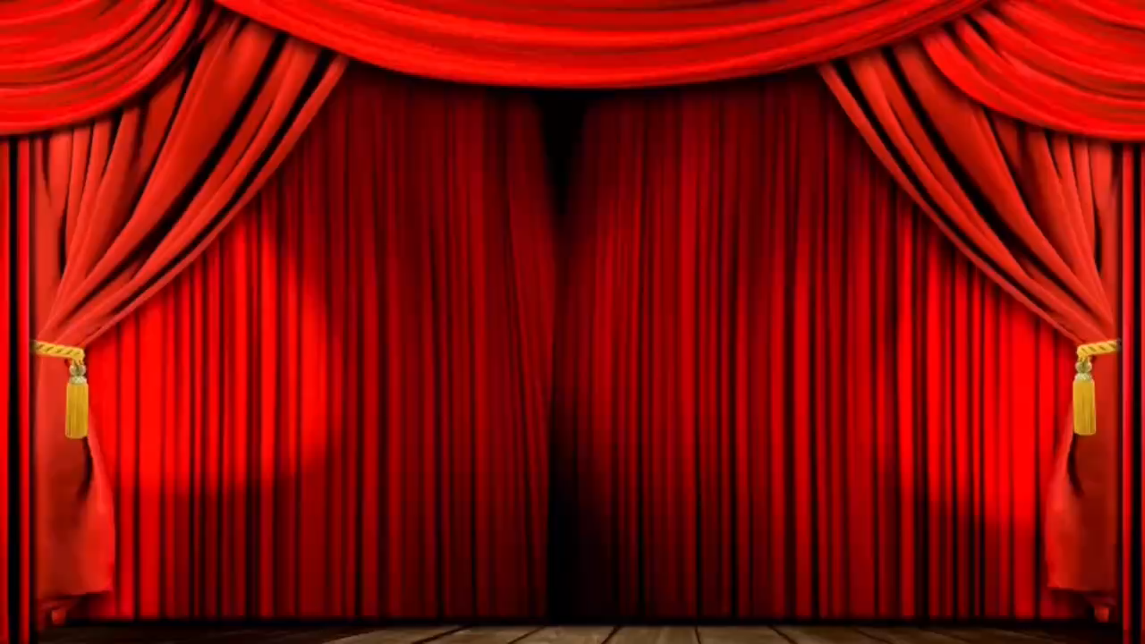

Slide 4

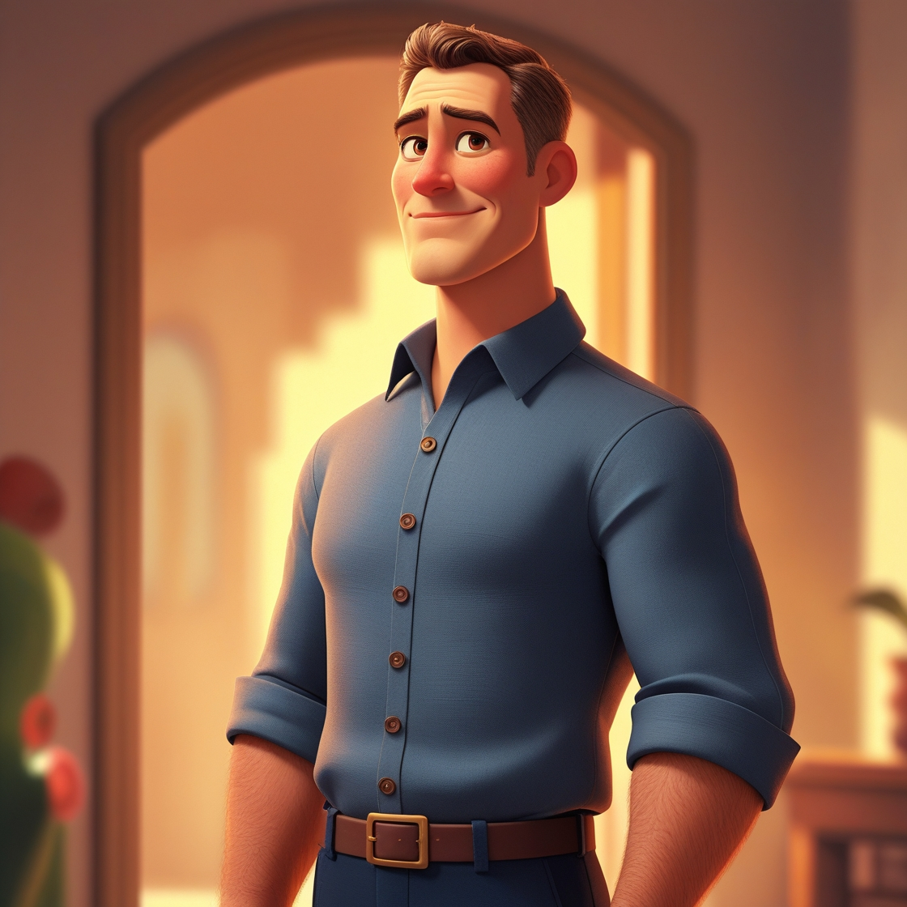
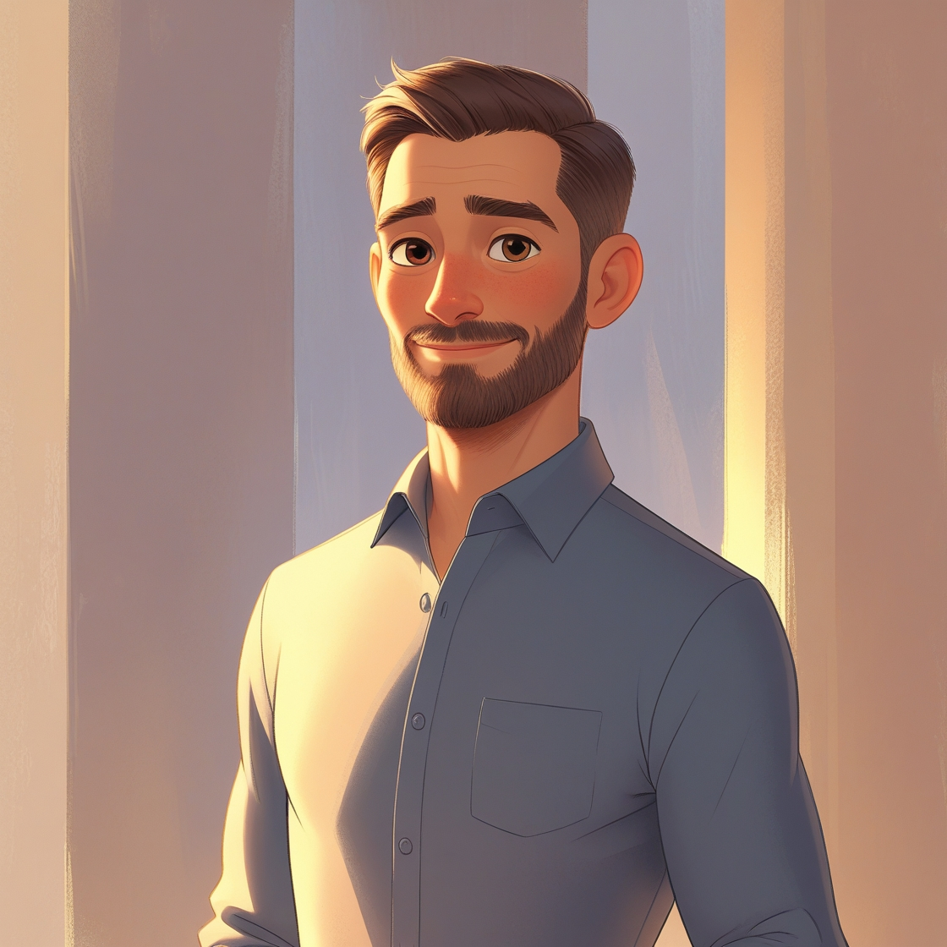
1. What does Bill’s father look like?
A
B
A
He is big and he has short hair.

Slide 5
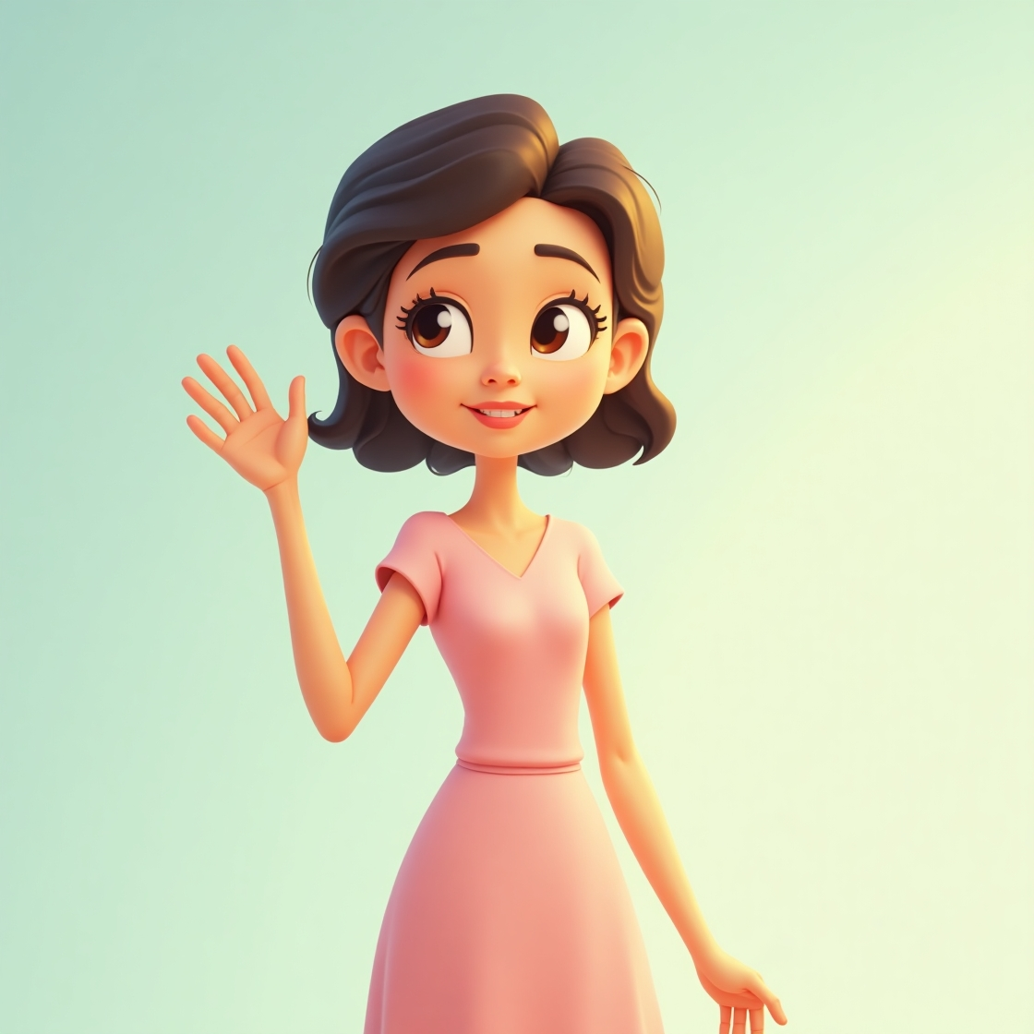
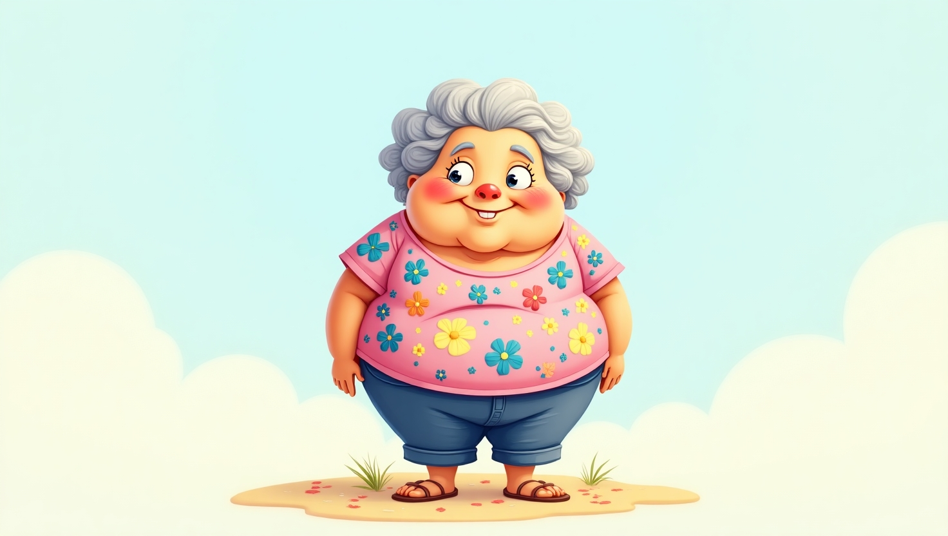
2. What does Bill’s mother look like?
B
A
B
She is slim and she has a round face.

Slide 6
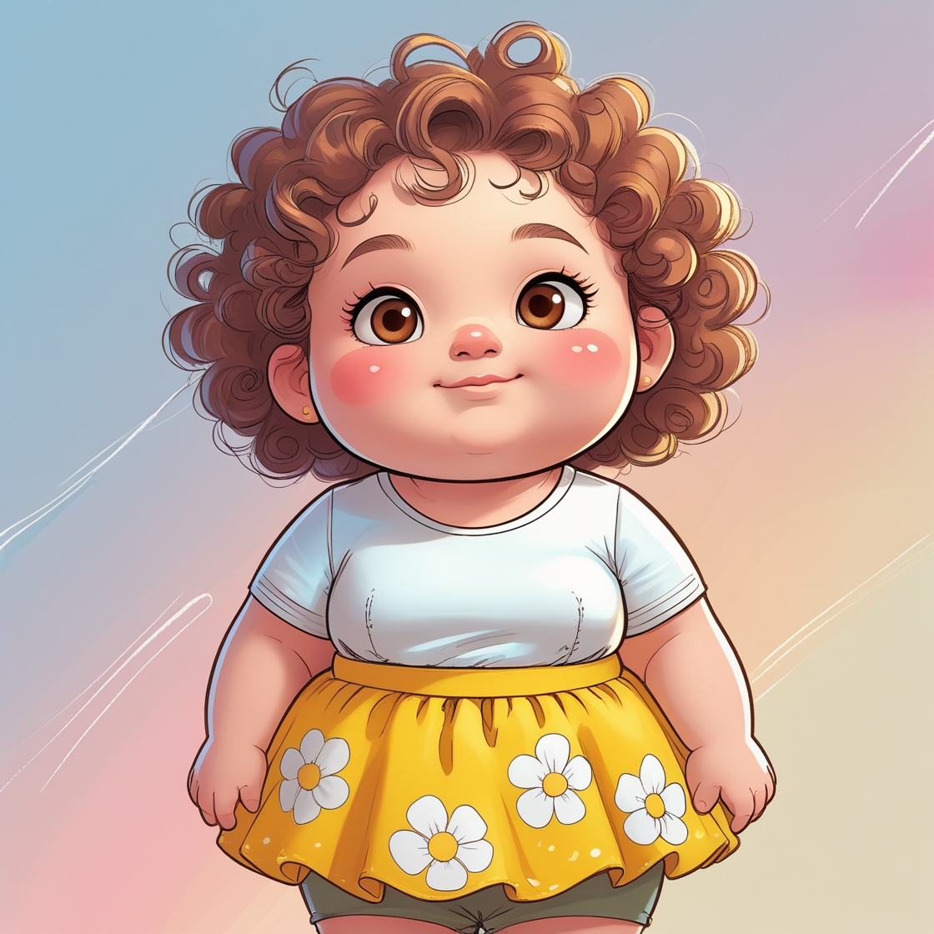

3. What does Bill’s sister look like?
A
A
B
She is tall and she has big eyes.

Slide 7
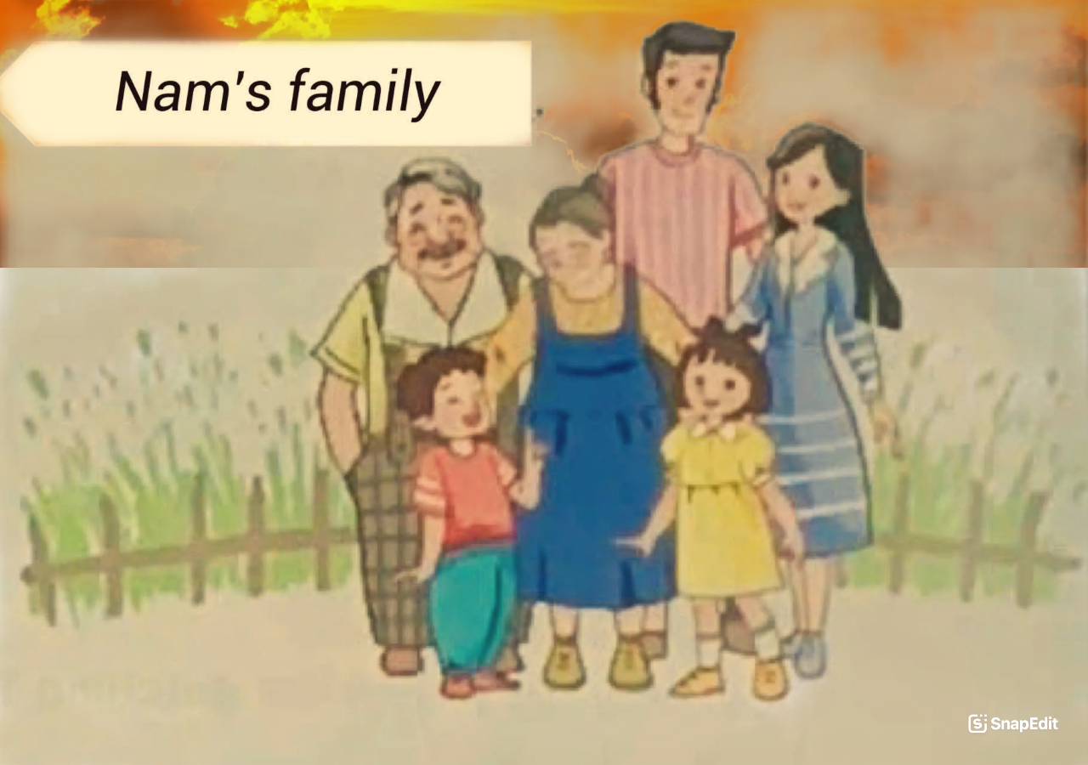

Slide 9
